Slide 1
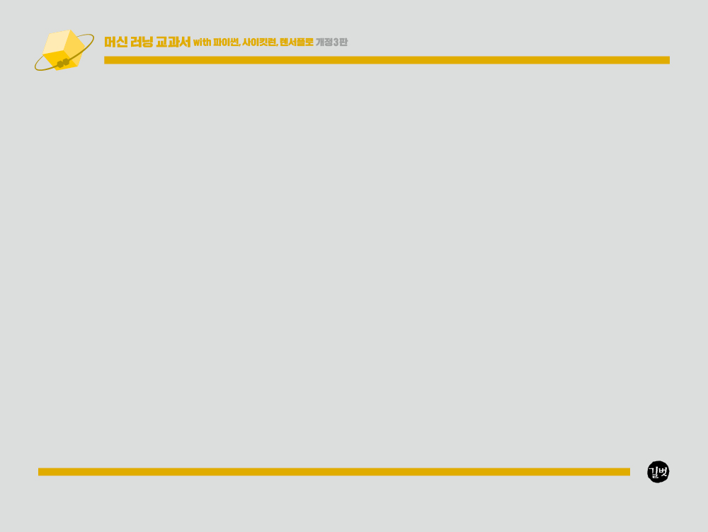
17장
새로운 데이터 합성을 위한
생성적 적대 신경망

Slide 2
17장 새로운 데이터 합성을 위한 생성적 적대 신경망
17.1 생성적 적대 신경망 소개
17.2 밑바닥부터 GAN 모델 구현
17.3 합성곱 GAN과 바서슈타인 GAN으로 합성 이미지
품질 높이기
17.4 다른 GAN 애플리케이션
17.5 요약

Slide 3
17.1 생성적 적대 신경망 소개

Slide 4
17.1 생성적 적대 신경망 소개
생성적 적대 신경망 소개
GAN의 주요한 목적은 훈련 데이터셋과 동일한 분포를 가진 새로운 데이터를 합성하는 것
GAN의 원본 형태는 레이블 데이터가 필요하지 않으므로 머신 러닝 작업 중 비지도 학습 범주로 간주됨
원본 GAN을 확장한 것은 비지도 학습과 지도 학습 양쪽으로 모두 볼 수 있음

Slide 5
17.1 생성적 적대 신경망 소개
생성적 적대 신경망 소개
일반적인 GAN 개념은 이안 굿펠로우(Ian Goodfellow)와 동료들이 심층 신경망을 사용하여 새로운 이미지를 합성하는 방법으로 2014년 처음 발표
이 논문에서 제안한 초기 GAN 구조는 다층 퍼셉트론과 비슷한 완전 연결 층을 기반으로 하여 낮은 해상도의 MNIST 손글씨 숫자를 생성하도록 훈련
이것만으로도 이 기술의 가능성을 증명하기에는 충분했음

Slide 6
17.1 생성적 적대 신경망 소개
생성적 적대 신경망 소개
처음 소개된 이후 원저자는 물론 많은 연구자가 헤아릴 수 없을 정도로 많은 개선 버전을 제시했고 공학과 과학의 여러 분야에서 다양한 애플리케이션을 만들었음
예를 들어 컴퓨터 비전에서는 이미지-투-이미지 변환(image-to-image translation)(입력 이미지에서 출력 이미지로 매핑하는 방법을 학습), 이미지 초해상도(image super-resolution)(낮은 해상도의 이미지를 높은 해상도의 이미지로 변환), 이미지 인페이팅(image inpainting)(이미지에서 누락된 부분을 재구성하는 방법을 학습) 등 많은 애플리케이션에서 GAN을 사용
최근 GAN 연구 성과는 새로운 고해상도 얼굴 이미지를 생성할 수 있는 모델을 만들었음
GAN이 생성한 고해상도 얼굴 이미지 https://www.thispersondoesnotexist.com/에서 확인할 수 있음

Slide 7
17.1 생성적 적대 신경망 소개
오토인코더
GAN의 동작 방식을 설명하기 전에 먼저 훈련 데이터를 압축하고 해제할 수 있는 오토인코더(autoencoder)를 다루어 보자
기본 오토인코더는 새로운 데이터를 생성할 수 없지만 오토인코더를 이해하면 다음 절에서 배울 GAN을 이해하는 데 도움이 됨

Slide 8
17.1 생성적 적대 신경망 소개
오토인코더
오토인코더는 인코더(encoder) 신경망과 디코더(decoder) 신경망 두 개가 연결되어 구성
인코더 신경망은 샘플 x에 연관된 d차원의 입력 특성 벡터(즉, x ∈ R^{d})를 받아 p차원의 벡터 z(즉, z ∈ R^{p})로 인코딩함
다른 말로 하면 인코더는 z = f(x) 함수를 모델링하는 방법을 배우는 역할을 함
인코딩된 벡터 z를 잠재 벡터(latent vector) 또는 잠재 특성 표현이라고도 부름
일반적으로 잠재 벡터의 차원은 입력 샘플의 차원보다 작음
즉, p < d
인코더가 데이터 압축 기능을 한다고 말할 수 있음
그다음 디코더는 저차원 잠재 벡터 z에서 를 압축 해제
디코더를 함수 = g(z)로 생각할 수 있음

Slide 9
17.1 생성적 적대 신경망 소개
오토인코더
그림 17-1에 간단한 오토인코더 구조가 나타나 있음
이 그림에서 인코더와 디코더는 각각 하나의 완전 연결 층으로만 구성

Slide 10
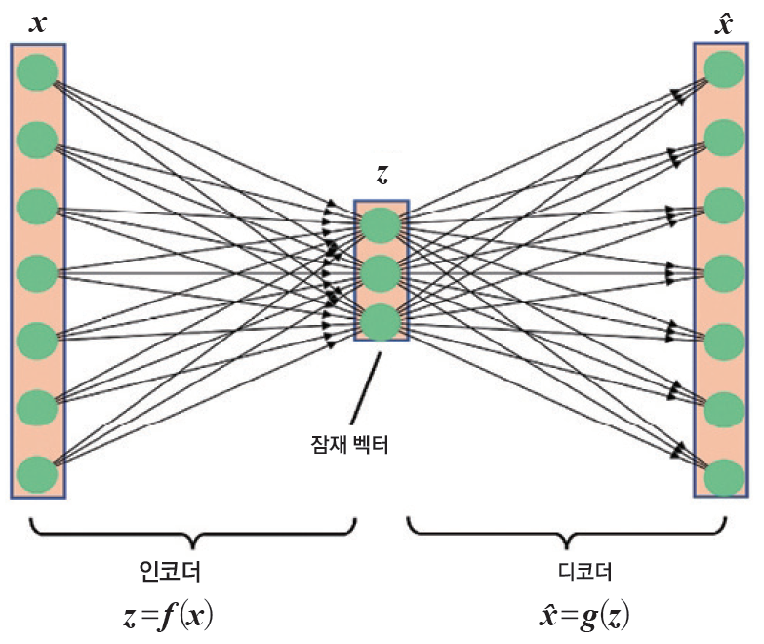
17.1 생성적 적대 신경망 소개
▼ 그림 17-1 간단한 오토인코더 구조

Slide 11
17.1 생성적 적대 신경망 소개
오토인코더
그림 17-1은 인코더와 디코더 사이에 은닉층이 없는 오토인코더이지만 (다층 신경망처럼) 비선형성을 가진 여러 은닉층을 추가하여 심층 오토인코더를 만들 수 있음
이렇게 하면 더욱 효과적인 데이터 압축과 재구성 함수를 학습할 수 있음
또한, 이 절에서 언급한 오토인코더는 완전 연결 층을 사용
이미지를 사용할 때는 완전 연결 층을 15장에서 배운 합성곱 층으로 바꿀 수 있음

Slide 12
17.1 생성적 적대 신경망 소개
새로운 데이터 합성을 위한 생성 모델
오토인코더는 결정적인 모델
즉, 오토인코더가 훈련되고 나면 입력 x에 대해 저차원 공간의 압축된 버전에서 이 입력을 재구성할 수 있음
압축된 표현을 변환하는 식으로 입력을 재구성하는 것을 넘어서 새로운 데이터를 생성할 수 없음

Slide 13
17.1 생성적 적대 신경망 소개
새로운 데이터 합성을 위한 생성 모델
반면 생성 모델은 (잠재 표현에 해당하는) 랜덤한 벡터 z에서 새로운 샘플 를 생성할 수 있음
생성 모델을 그림으로 표현하면 그림 17-2와 같음
랜덤 벡터 z는 완벽하게 특징을 알고 있는 간단한 분포에서 만들어지기 때문에 쉽게 샘플링할 수 있음
예를 들어 z의 각 원소를 [-1, 1] 범위의 균등 분포(z_{i}~Uniform(-1,1)로 씀) 또는 표준 정규 분포(z_{i}~Normal(μ = 0, σ²= 1로 씀)에서 샘플링할 수 있음

Slide 14
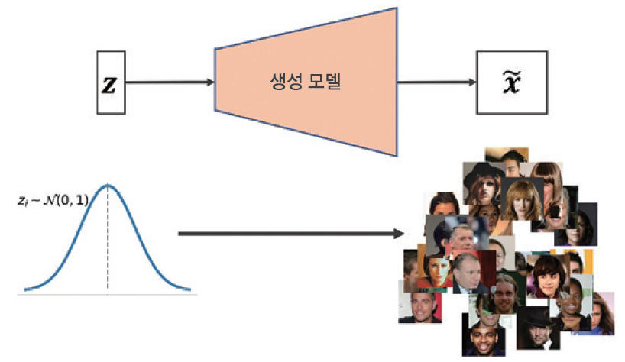
17.1 생성적 적대 신경망 소개
▼ 그림 17-2 생성 모델

Slide 15
17.1 생성적 적대 신경망 소개
새로운 데이터 합성을 위한 생성 모델
오토인코더에서 생성 모델로 시선을 옮기면 오토인코더의 디코더가 생성 모델과 비슷하다는 것을 눈치챌 수 있음
둘 다 잠재 벡터 z를 입력으로 받고 x와 동일한 공간에 있는 출력을 만듦(오토인코더에서 는 입력 x의 재구성이고 생성 모델에서 는 합성된 샘플)
이 두 모델의 큰 차이점은 오토인코더에 있는 z의 분포는 알지 못하지만 생성 모델에서는 z의 분포를 완벽하게 알고 있다는 것
오토인코더를 생성 모델로 일반화할 수도 있음
VAE가 그중 한 가지 방법

Slide 16
17.1 생성적 적대 신경망 소개
새로운 데이터 합성을 위한 생성 모델
VAE에서는 입력 샘플 x를 받으면 인코더 신경망이 잠재 벡터 분포의 두 요소 평균 μ와 분산 σ²을 계산
VAE를 훈련하는 동안 이 평균과 분산을 (평균이 0이고 단위 분산인) 표준 정규 분포에 맞추도록 신경망을 조정함
VAE 모델을 훈련한 후 인코더는 떼어 내고 디코더 신경망을 사용하여 가우시안 분포에서 랜덤하게 샘플링한 z 벡터를 주입해서 새로운 샘플 를 생성
VAE 외에도 자기회귀 모델(autoregressive model)과 노멀라이징 플로 모델(normalizing flow model)과 같은 다른 종류의 생성 모델이 있음
딥러닝 분야에서 가장 최근에 인기가 많은 생성 모델이기 때문임

Slide 17
17.1 생성적 적대 신경망 소개
GAN으로 새로운 샘플 생성
GAN이 하는 일의 핵심을 이해하기 위해 알려진 분포에서 샘플링한 랜덤 벡터 z를 입력받아 출력 이미지 x를 생성하는 신경망을 가정해 보자
이 신경망을 생성자(generator)(G)라고 부르며 =G(z)는 생성된 출력
얼굴 이미지, 빌딩 이미지, 동물 이미지, MNIST 같은 손글씨 숫자 이미지를 생성하는 것이 목적이라고 가정해 보자

Slide 18
17.1 생성적 적대 신경망 소개
GAN으로 새로운 샘플 생성
언제나 그렇듯이 신경망을 랜덤한 가중치로 초기화
가중치가 학습되기 전에 출력한 이미지는 백색 소음과 비슷할 것
이미지의 품질을 평가하는 함수가 있다고 가정해 보자(이를 평가 함수라고 부름)
이런 함수에서 피드백을 받아 생성된 이미지의 품질을 높이기 위해 가중치를 수정하도록 생성자 신경망에 알려 줄 수 있음
이런 식으로 평가 함수의 피드백을 기반으로 생성자를 훈련시킬 수 있음
생성자는 출력을 개선하여 진짜 이미지처럼 보이도록 학습될 것

Slide 19
17.1 생성적 적대 신경망 소개
GAN으로 새로운 샘플 생성
앞의 문단에서 언급한 평가 함수가 이미지 생성 작업을 매우 쉽게 만들 수 있지만 이미지 품질을 평가하는 범용적인 함수가 있는지, 있다면 어떻게 정의할 수 있는지가 관건
사람은 신경망의 출력을 보고 이미지 품질을 쉽게 평가할 수 있음
뇌에서 만든 결과를 (아직) 신경망으로 역전파할 수 없음
만약 사람의 뇌가 합성 이미지의 품질을 평가할 수 있다면 비슷한 일을 하는 신경망 모델을 만들 수 있을까?
이것이 바로 GAN의 아이디어
그림 17-3에 있듯이 GAN 모델은 판별자(discriminator)(D)라고 불리는 또 다른 신경망으로 구성되어 있음
판별자는 진짜 이미지 x에서 합성 이미지 를 감지하는 법을 학습하는 분류기

Slide 20
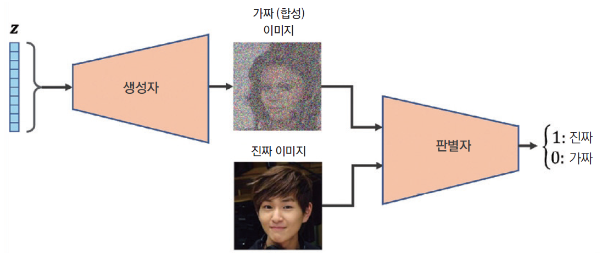
17.1 생성적 적대 신경망 소개
▼ 그림 17-3 GAN 모델

Slide 21
17.1 생성적 적대 신경망 소개
GAN으로 새로운 샘플 생성
GAN에서 생성자와 판별자 두 신경망이 함께 훈련
먼저 모델 가중치를 초기화한 후 생성자가 진짜처럼 보이지 않은 이미지를 만듦
비슷하게 판별자는 진짜 이미지와 생성자가 합성한 가짜 이미지를 구분하는 능력이 형편없음
시간이 지남에 따라 (즉, 훈련을 통해) 두 신경망이 서로 상호 작용을 하면서 향상됨
두 신경망은 적대적인 게임(adversarial game)을 수행
생성자는 판별자를 속이기 위해 출력을 향상시키도록 학습
동시에 판별자는 합성 이미지를 더 잘 감지하도록 훈련

Slide 22
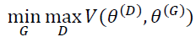
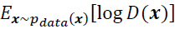
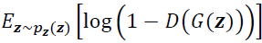
17.1 생성적 적대 신경망 소개
GAN의 생성자와 판별자 손실 함수 이해
원본 논문에 나와 있는 GAN의 목적 함수는 다음과 같음
여기서 V(θ^{(D)}, θ^{(G)})를 가치 함수(value function)라고 부름
이를 보상으로 생각할 수 있음
판별자(D)에 대해 이 값을 최대화하고 생성자(G)에 대해서는 이 값을 최소화해야 함
즉,
D(x)는 입력 샘플 x가 진짜인지 가짜(즉, 생성된 것)인지 나타내는 확률
는 데이터 분포(진짜 샘플의 분포)에서 온 샘플에 대한 대괄호 안에 있는 식의 기댓값을 나타냄
는 입력 벡터 z에 대한 대괄호 안에 있는 식의 기댓값을 나타냄

Slide 23
17.1 생성적 적대 신경망 소개
GAN의 생성자와 판별자 손실 함수 이해
이런 가치 함수를 사용한 GAN 모델의 훈련은 두 개의 최적화 단계가 필요함
(1) 판별자에 대한 보상을 최대화하고 (2) 생성자에 대한 보상을 최소화
실용적인 GAN 훈련 방법은 두 최적화 단계를 교대로 수행하는 것
(1) 한 신경망의 가중치를 고정(동결)하고 다른 신경망의 가중치를 최적화
(2) 두 번째 신경망을 고정하고 첫 번째 신경망을 최적화
훈련 반복마다 이 과정을 반복
생성자 신경망을 고정하고 판별자를 최적화한다고 가정해 보자
가치 함수 V(θ^{(D)}, θ^{(G)})의 두 항이 모두 판별자를 최적화하는 데 기여함
첫 번째 항은 진짜 샘플에 연관된 손실
두 번째 항은 가짜 샘플에 대한 손실
G를 고정하면 V(θ^{(D)}, θ^{(G)})를 최대화하는 것이 목적 함수가 됨
즉, 판별자가 진짜와 가짜 이미지를 더 잘 구분하도록 만드는 것

Slide 24
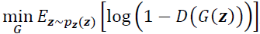
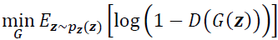
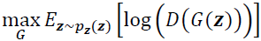
17.1 생성적 적대 신경망 소개
GAN의 생성자와 판별자 손실 함수 이해
진짜와 가짜 샘플에 대한 손실을 사용하여 판별자를 최적화한 후 판별자를 고정하고 생성자를 최적화
이 경우 V(θ^{(D)}, θ^{(G)})에 있는 두 번째 항만 생성자의 그레이디언트에 기여함
D를 고정할 때 V(θ^{(D)}, θ^{(G)})를 최소화하는 목적 함수는 로 쓸 수 있음
굿펠로우의 원본 GAN 논문에 따르면 log(1-D(G(z))) 함수는 초기 훈련 단계에서 그레이디언트 소실 문제가 발생
이 때문에 훈련 초기에 출력 G(z)는 진짜 샘플처럼 전혀 보이지 않음
D(G(z))는 거의 0에 가까워질 것이 확실함
이런 현상을 포화(saturation)되었다고 말함
이 문제를 해결하기 위해 최소화하려는 목적 함수 를
로 바꾸어 쓸 수 있음

Slide 25
17.1 생성적 적대 신경망 소개
GAN의 생성자와 판별자 손실 함수 이해
이렇게 식을 바꾸는 것은 생성자 훈련에서 진짜와 가짜 샘플의 이미지를 뒤바꾸고 일반적인 함수 최솟값을 찾는 작업을 수행하는 것을 의미
다른 말로 하면 생성자가 합성한 샘플이 가짜라서 레이블이 0이더라도 이 샘플의 레이블을 1로 바꿈
그다음 를 최대화하는 대신 새로운 레이블로 이진 크로스 엔트로피 손실을 최소화할 수 있음

Slide 26
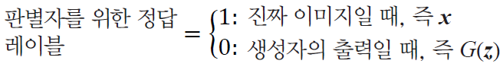
17.1 생성적 적대 신경망 소개
GAN의 생성자와 판별자 손실 함수 이해
GAN 훈련을 위한 일반적인 최적화 과정을 소개
GAN을 훈련할 때 사용할 수 있는 데이터 레이블을 살펴보자
판별자가 이진 분류기(가짜와 진짜 이미지에 대한 클래스 레이블이 각각 0과 1)이면 이진 크로스 엔트로피 손실 함수를 사용할 수 있음
판별자 손실을 위한 정답 레이블을 다음과 같이 결정할 수 있음

Slide 27
17.1 생성적 적대 신경망 소개
GAN의 생성자와 판별자 손실 함수 이해
생성자를 훈련하기 위한 레이블은 무엇일까?
생성자는 진짜 같은 이미지를 합성해야 하기 때문에 판별자가 생성자의 출력을 진짜로 분류하지 않으면 생성자에게 벌칙을 부여할 수 있음
생성자의 손실 함수를 계산할 때 생성자의 출력에 대한 레이블을 1로 가정한다는 의미

Slide 28
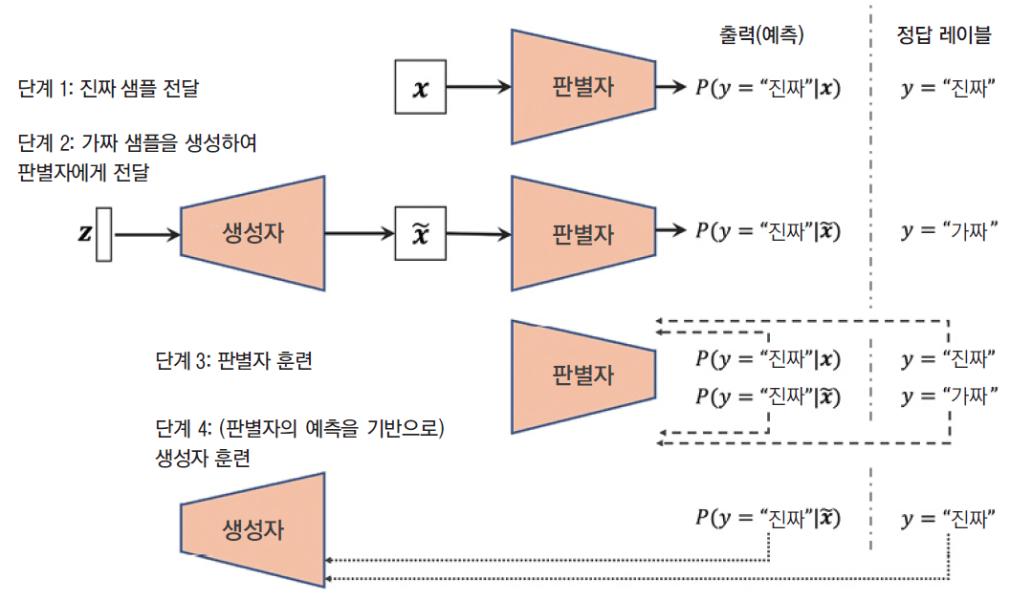
17.1 생성적 적대 신경망 소개
▼ 그림 17-4 GAN의 훈련 단계

Slide 29
17.2 밑바닥부터 GAN 모델 구현

Slide 30
17.2 밑바닥부터 GAN 모델 구현
구글 코랩에서 GAN 모델 훈련
이 장의 코드 예제는 GPU가 없는 노트북이나 워크스테이션의 컴퓨팅 파워보다 높은 자원을 요구함
이미 NVIDIA GPU를 장착한 컴퓨터가 있고 CUDA와 cuDNN 라이브러리를 설치했다면 이를 사용해서 계산 속도를 높일 수 있음
대부분은 이런 고성능 컴퓨팅 자원이 없기 때문에 여기서는 무료 클라우드 컴퓨팅 서비스인 구글 코랩(Google Colaboratory) 환경을 사용

Slide 31
17.2 밑바닥부터 GAN 모델 구현
구글 코랩에서 GAN 모델 훈련
구글 코랩은 클라우드에서 실행하는 주피터 노트북(Jupyter notebook) 인스턴스를 제공
이 노트북은 구글 드라이브나 깃허브에 저장할 수 있음
코랩은 CPU, GPU 심지어 TPU(Tensor Processing Unit)와 같은 여러 가지 컴퓨팅 자원을 제공하지만 실행 시간은 12시간으로 제한
12시간이 넘게 실행되면 노트북이 중지
이 장의 코드 예제를 실행하려면 최대 2~3시간이 필요하기 때문에 시간 제한이 문제되지는 않음
12시간 이상 실행되는 프로젝트에 구글 코랩을 사용하려면 체크포인트 파일로 중간 결과를 저장하는 것이 좋음

Slide 32
17.2 밑바닥부터 GAN 모델 구현
구글 코랩에서 GAN 모델 훈련
구글 코랩을 사용하는 방법은 간단함
https://colab.research.google.com을 방문하면 자동으로 어디서 주피터 노트북을 가져올지 묻는 팝업 창이 뜸
이 창에서 그림 17-5와 같이 Google 드라이브 탭을 클릭
이렇게 하면 구글 드라이브에 노트북을 저장할 수 있음
그다음 새 노트북을 만들기 팝업 창 아래에 있는 새 노트 링크를 클릭

Slide 33
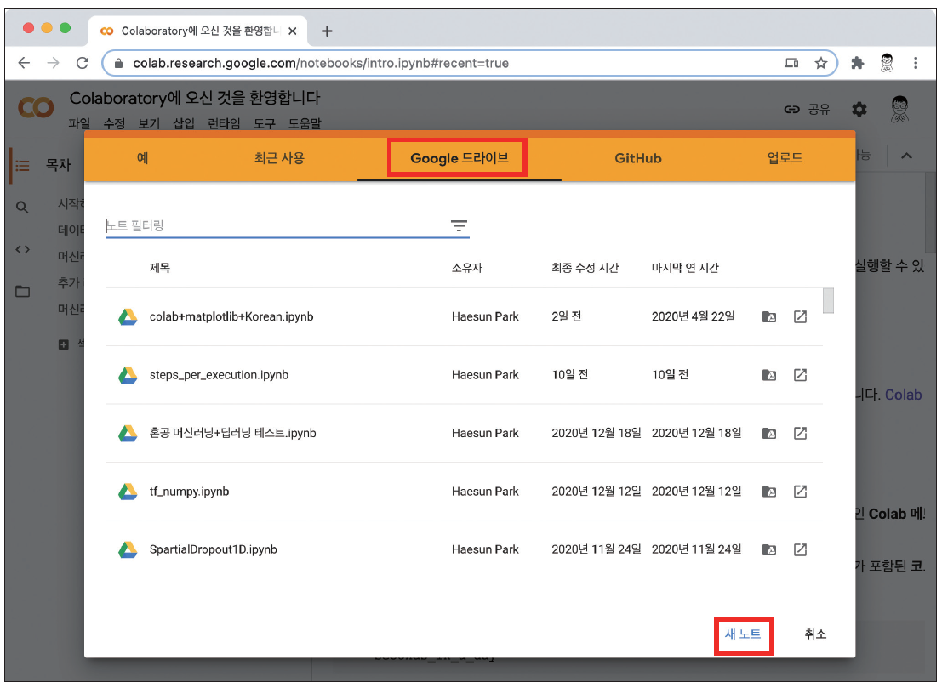
17.2 밑바닥부터 GAN 모델 구현
▼ 그림 17-5 코랩에서 새 노트북 만들기

Slide 34
17.2 밑바닥부터 GAN 모델 구현
구글 코랩에서 GAN 모델 훈련
이 링크를 클릭하면 새로운 노트북이 열리게 됨
이 노트북에서 작성하는 모든 코드는 자동으로 저장되고 구글 드라이브의 Colab Notebooks 폴더에서 찾을 수 있음

Slide 35
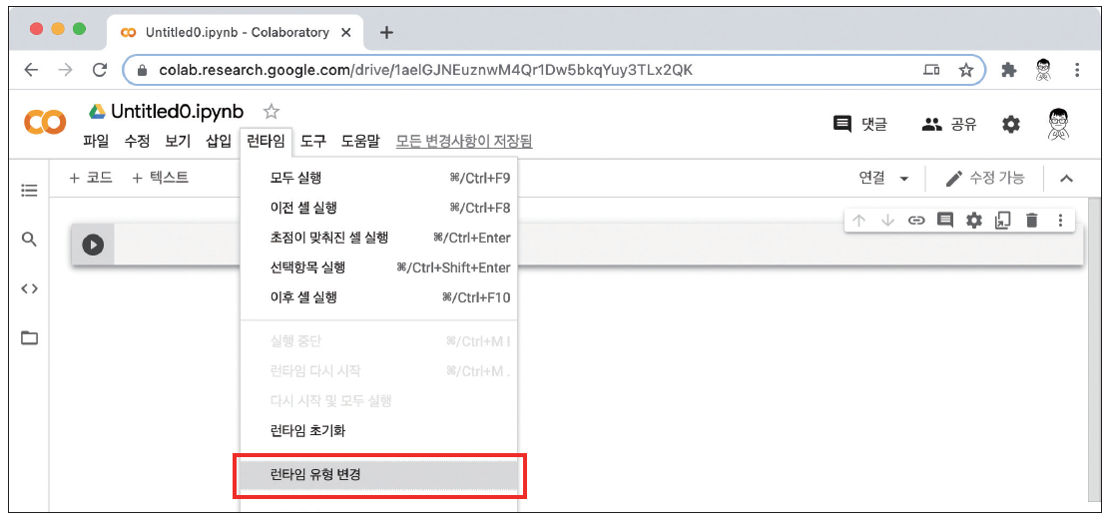
17.2 밑바닥부터 GAN 모델 구현
구글 코랩에서 GAN 모델 훈련
다음 단계로 GPU를 사용하여 노트북의 코드를 실행하는 방법을 알아보자
노트북의 메뉴 막대에 있는 런타임을 선택하고 런타임 유형 변경을 클릭한 후 그림 17-7과 같이 GPU를 선택
▼ 그림 17-6 런타임 유형 변형 메뉴

Slide 36
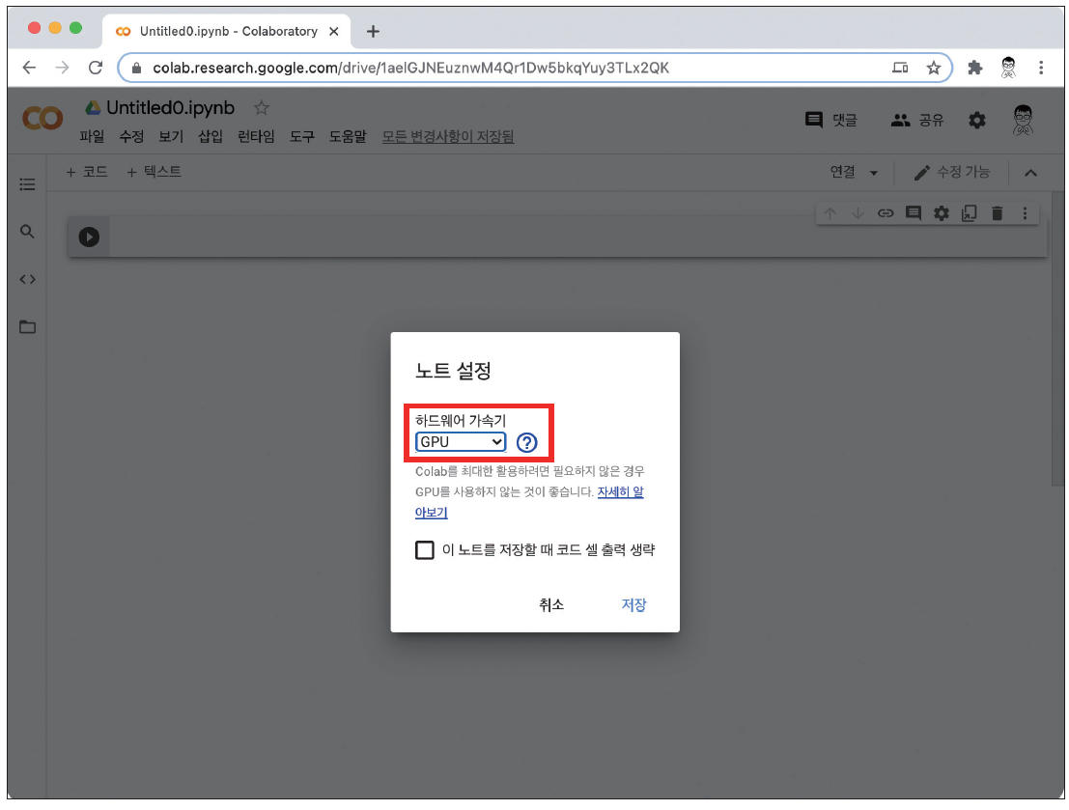
17.2 밑바닥부터 GAN 모델 구현
▼ 그림 17-7 런타임 유형 바꾸기

Slide 37
17.2 밑바닥부터 GAN 모델 구현
구글 코랩에서 GAN 모델 훈련
코랩 노트북 환경에는 넘파이, 사이파이(SciPy), 최신 버전의 텐서플로 등이 설치되어 있음
이 글을 쓰는 시점에 코랩에 설치된 텐서플로 버전은 2.4.0
텐서플로 버전이 새로 릴리스되면 며칠 혹은 몇 주 후 코랩의 텐서플로 버전이 자동으로 업그레이드

Slide 38
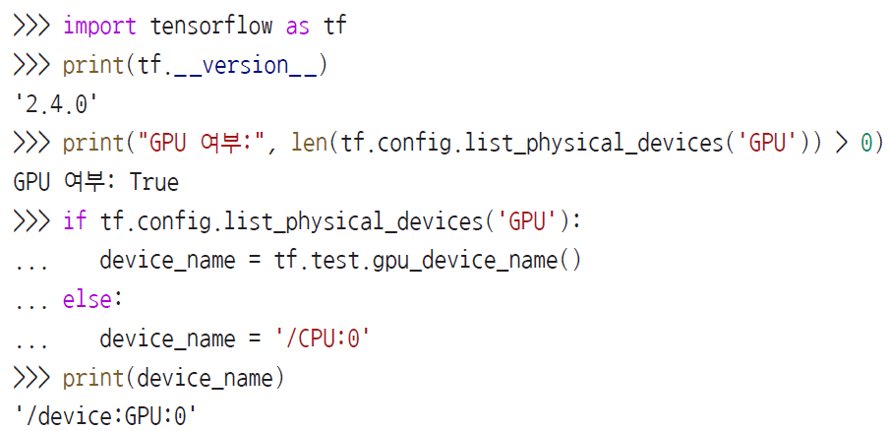
17.2 밑바닥부터 GAN 모델 구현
구글 코랩에서 GAN 모델 훈련
다음 코드를 사용하여 설치된 텐서플로 버전과 사용 가능한 GPU를 확인해 보자

Slide 39
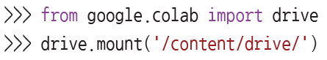
17.2 밑바닥부터 GAN 모델 구현
구글 코랩에서 GAN 모델 훈련
모델을 구글 드라이브에 저장하거나 다른 파일을 구글 드라이브로 전송하고 싶다면 노트북의 새로운 셀에 다음 명령을 실행하여 구글 드라이브를 마운트하자
이 코드를 실행하면 코랩 노트북에서 구글 드라이브에 접근할 수 있는 인증 링크를 제공
제공된 URL을 클릭하여 받은 인증 코드를 셀 아래 입력 필드에 복사해 넣자
/content/drive/MyDrive 경로에 구글 드라이브가 마운트됨

Slide 40
17.2 밑바닥부터 GAN 모델 구현
생성자와 판별자 신경망 구현
첫 번째 GAN 모델의 생성자와 판별자를 한 개 또는 그 이상의 은닉층을 가진 완전 연결 신경망으로 구현해 보자(그림 17-8)
이 모델이 원본 GAN 버전이며 바닐라(vanilla) GAN이라고 부름

Slide 41
17.2 밑바닥부터 GAN 모델 구현
생성자와 판별자 신경망 구현
이 모델의 각 은닉층에는 LeakyReLU 활성화 함수를 사용
렐루(ReLU)를 사용하면 희소한 그레이디언트가 발생하기 때문에 입력 값 전 범위에 걸쳐 그레이디언트가 필요할 때는 적합하지 않기 때문임
판별자 신경망에서 각 은닉층 다음에는 드롭아웃 층이 뒤따름
생성자의 출력층은 하이퍼볼릭 탄젠트(tanh) 활성화 함수를 사용(생성자 신경망에 tanh 활성화 함수를 사용하면 학습에 도움이 됨)
판별자의 출력층은 로짓을 계산하기 위해 활성화 함수를 가지지 않음(즉, 선형 활성화 함수를 사용)
아니면 확률을 출력으로 얻기 위해 시그모이드 활성화 함수를 사용할 수 있음

Slide 42
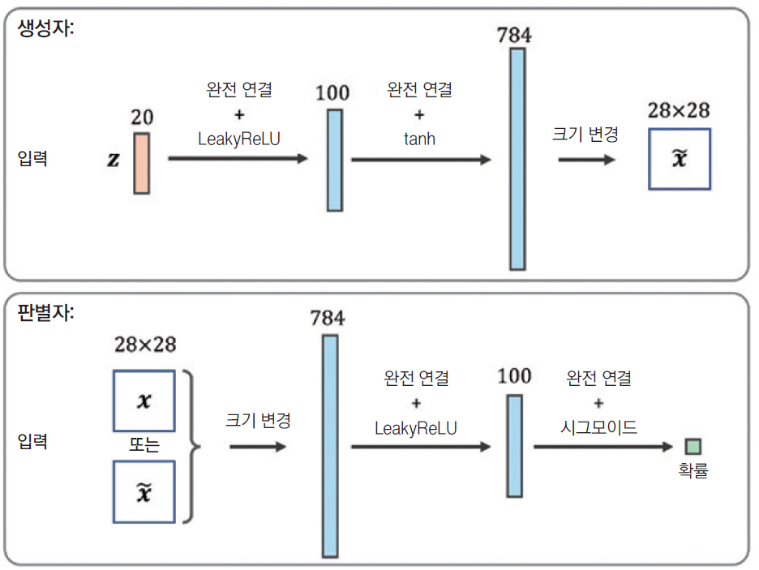
17.2 밑바닥부터 GAN 모델 구현
▼ 그림 17-8 생성자와 판별자의 활성화 함수

Slide 43
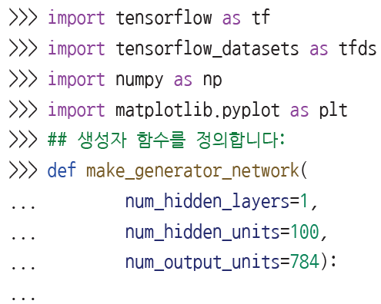
17.2 밑바닥부터 GAN 모델 구현
생성자와 판별자 신경망 구현
두 신경망을 위해 두 개의 헬퍼 함수를 정의
이 함수는 케라스 Sequential 클래스로 모델을 만들고 앞서 언급한 층을 추가
코드는 다음과 같음

Slide 44
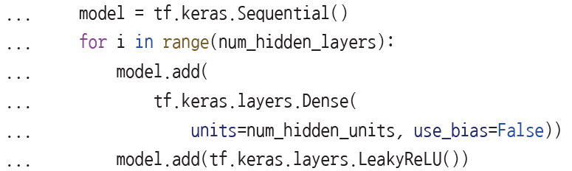
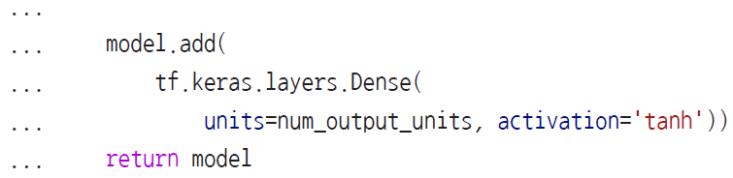
17.2 밑바닥부터 GAN 모델 구현
생성자와 판별자 신경망 구현

Slide 45
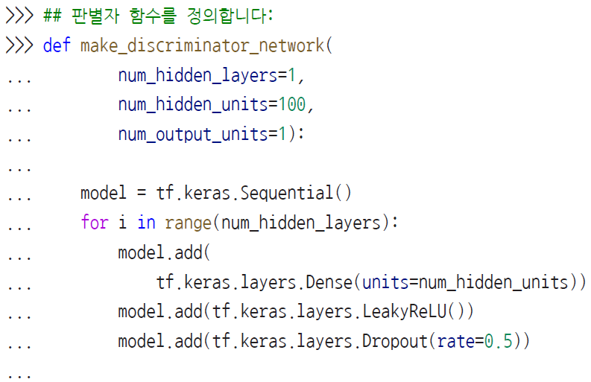
17.2 밑바닥부터 GAN 모델 구현
생성자와 판별자 신경망 구현

Slide 46
17.2 밑바닥부터 GAN 모델 구현
생성자와 판별자 신경망 구현
두 신경망을 위해 두 개의 헬퍼 함수를 정의
이 함수는 케라스 Sequential 클래스로 모델을 만들고 앞서 언급한 층을 추가
코드는 다음과 같음

Slide 47
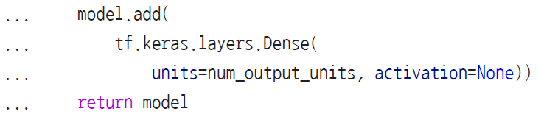
17.2 밑바닥부터 GAN 모델 구현
생성자와 판별자 신경망 구현

Slide 48
17.2 밑바닥부터 GAN 모델 구현
생성자와 판별자 신경망 구현
그다음 모델을 훈련하기 위한 설정을 함
이전 장에서 보았듯이 MNIST 이미지는 28×28 픽셀 크기(MNIST는 흑백 이미지이기 때문에 하나의 컬러 채널만 있음)
그다음 입력 벡터 z의 크기를 20으로 지정하고 모델 가중치를 균등 분포로 랜덤하게 초기화하겠음
예를 들기 위해 아주 간단한 GAN 모델을 구현하기 때문에 완전 연결 층을 사용하고 각 신경망마다 100개의 유닛을 가진 하나의 은닉층만 사용

Slide 49
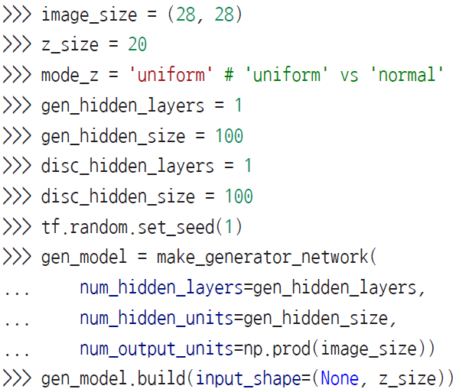
17.2 밑바닥부터 GAN 모델 구현
생성자와 판별자 신경망 구현
다음 코드에서 두 신경망을 생성하고 초기화
케라스의 summary() 메서드를 호출

Slide 50
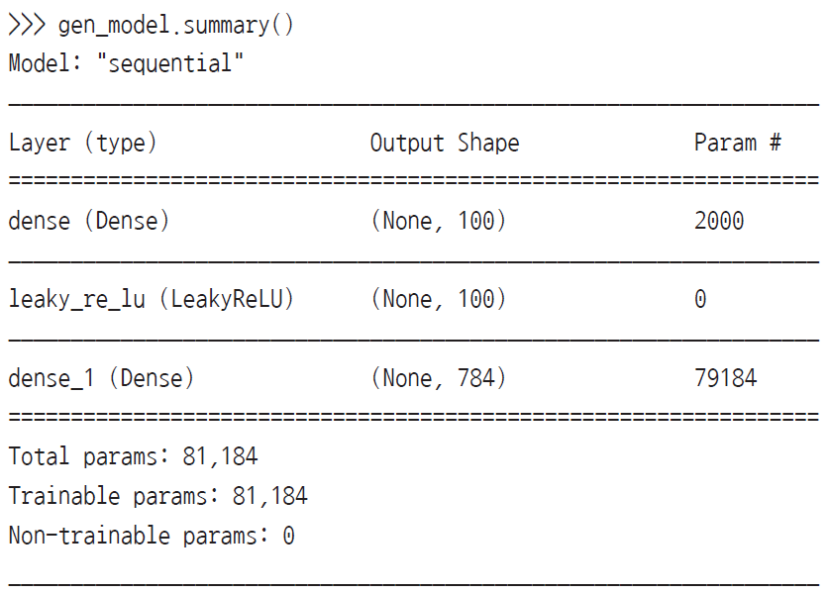
17.2 밑바닥부터 GAN 모델 구현
생성자와 판별자 신경망 구현

Slide 51
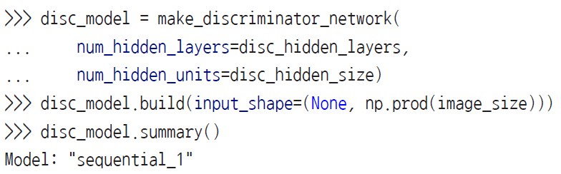
17.2 밑바닥부터 GAN 모델 구현
생성자와 판별자 신경망 구현

Slide 52
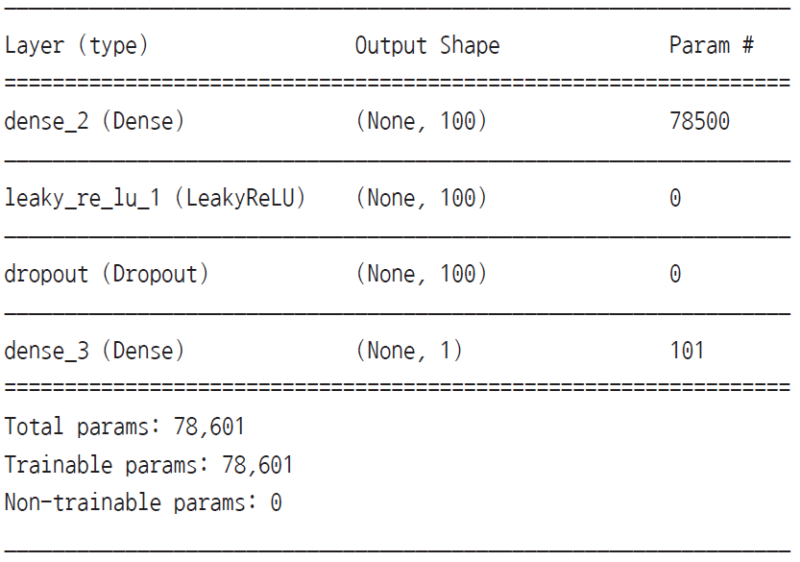
17.2 밑바닥부터 GAN 모델 구현
생성자와 판별자 신경망 구현

Slide 53
17.2 밑바닥부터 GAN 모델 구현
훈련 데이터셋 정의
다음 단계로 MNIST 데이터셋을 로드하고 필요한 전처리 단계를 적용
생성자의 출력층이 tanh 활성화 함수를 사용하기 때문에 합성된 이미지가 갖는 픽셀 값의 범위는 (-1, 1)
입력되는 MNIST 이미지 픽셀의 범위는 [0, 255](텐서플로의 tf.uint8 데이터 타입)
전처리 단계에서 tf.image.convert_image_dtype 함수를 사용해서 입력 이미지 텐서의 dtype을 tf.uint8에서 tf.float32로 바꾸겠음
dtype이 바뀌는 것 외에도 이 함수를 호출하면 픽셀 강도의 범위를 [0, 1]로 바꿈
여기에다 2를 곱하고 1을 빼서 픽셀 강도를 [-1, 1] 범위로 조정하겠음
또한, 랜덤한 분포(이 코드에서는 일반적으로 널리 사용하는 균등 또는 정규 분포)를 기반으로 랜덤 벡터 z를 만듦

Slide 54
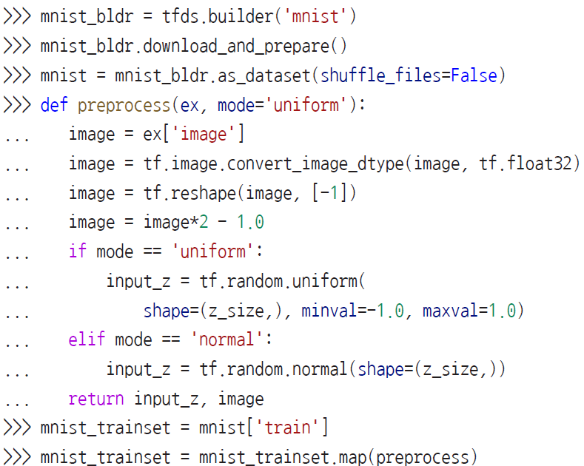
17.2 밑바닥부터 GAN 모델 구현
훈련 데이터셋 정의
그다음 전처리된 이미지와 랜덤 벡터를 튜플로 반환

Slide 55
17.2 밑바닥부터 GAN 모델 구현
훈련 데이터셋 정의
여기서는 편의상 모델을 훈련할 때 입력 벡터 z와 훈련 데이터에서 추출한 이미지를 함께 반환
이것이 벡터 z가 데이터셋에 있는 입력 이미지와 조금이라도 관련 있다는 의미는 아님
훈련 반복마다 랜덤하게 생성된 벡터 z는 생성자가 새로운 이미지를 위해 받는 입력
(진짜 이미지와 합성된 이미지를 포함한) 이미지는 판별자의 입력
앞서 만든 데이터셋 객체를 조사해 보자
다음 코드에서 한 개의 배치를 추출하여 입력 벡터와 이미지 배열의 크기를 출력해 보자
또한, GAN 모델의 전체 데이터 흐름을 이해하기 위해 생성자와 판별자의 정방향 계산을 실행해 보자

Slide 56
17.2 밑바닥부터 GAN 모델 구현
훈련 데이터셋 정의
먼저 입력 벡터 z의 배치를 생성자에 주입하여 출력 g_output을 얻음
이는 가짜 샘플의 배치
이 배치를 판별자 모델에 주입하여 가짜 샘플의 배치 로짓인 d_logits_fake를 얻음
또한, 데이터셋 객체에서 가져온 전처리된 이미지를 판별자 모델에 주입하여 진짜 이미지에 대한 로짓 d_logits_real을 얻음

Slide 57
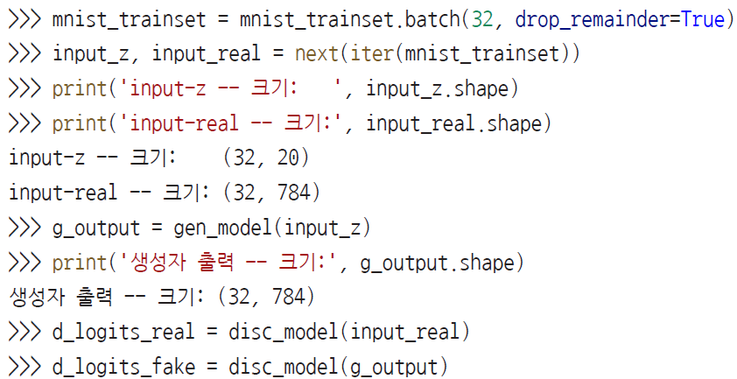
17.2 밑바닥부터 GAN 모델 구현
훈련 데이터셋 정의
코드는 다음과 같음

Slide 58
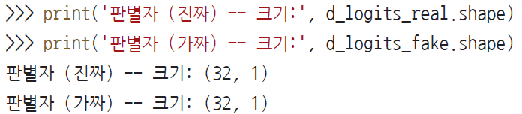
17.2 밑바닥부터 GAN 모델 구현
훈련 데이터셋 정의
두 로짓 d_logits_fake와 d_logits_real은 모델을 훈련하는 동안 손실 함수를 계산하는 데 사용

Slide 59
17.2 밑바닥부터 GAN 모델 구현
GAN 모델 훈련하기
다음 단계로 손실 함수를 위해 BinaryCrossentropy 클래스 객체를 만들어 앞서 처리한 배치에 대해 생성자와 판별자의 손실을 계산
이를 위해 각 출력에 대한 정답 레이블이 필요함
생성자를 위해서는 1로 채워진 벡터를 만들겠음
이 벡터의 크기는 생성된 이미지의 로짓 값을 담은 벡터 d_logits_fake와 크기가 같음
판별자는 두 개의 손실이 필요함
d_logits_fake를 사용하여 가짜 샘플을 감지하는 손실을 계산하고 d_logits_fake를 기반으로 진짜 샘플을 감지하는 손실을 계산

Slide 60
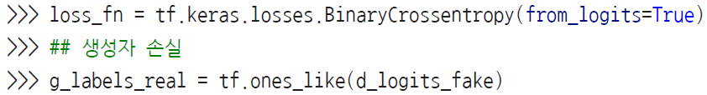
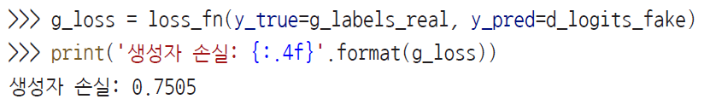
17.2 밑바닥부터 GAN 모델 구현
GAN 모델 훈련하기
가짜 샘플을 위한 정답 레이블은 0으로 채워진 벡터로 tf.zeros()(또는 tf.zeros_like()) 함수를 사용하여 만들 수 있음
비슷하게 진짜 이미지를 위한 정답으로 tf.ones()(또는 tf.ones_like()) 함수를 사용하여 1로 채워진 벡터를 만들 수 있음

Slide 61
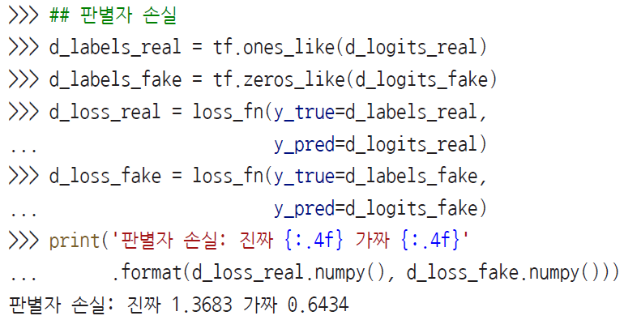
17.2 밑바닥부터 GAN 모델 구현
GAN 모델 훈련하기

Slide 62
17.2 밑바닥부터 GAN 모델 구현
GAN 모델 훈련하기
앞의 코드는 GAN 모델 훈련의 전반적인 개념을 이해하기 위해 여러 손실 항을 단계별로 계산하고 있음
다음 코드에서 GAN 모델을 만들고 훈련 반복을 위해 for 반복문 안에서 이런 계산을 수행

Slide 63
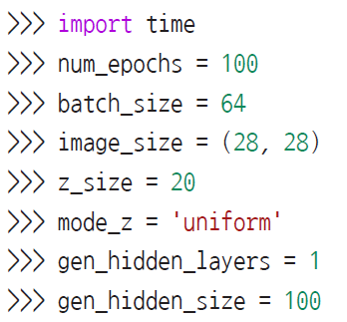
17.2 밑바닥부터 GAN 모델 구현
GAN 모델 훈련하기
또한, tf.GradientTape()로 모델의 가중치에 대한 손실의 그레이디언트를 계산하고 두 개의 Adam 옵티마이저를 사용하여 생성자와 판별자의 파라미터를 최적화
다음 코드에서 볼 수 있듯이 텐서플로에서 생성자와 판별자를 교대로 훈련하기 위해 각 신경망의 옵티마이저에 따로따로 해당하는 신경망의 파라미터와 그레이디언트를 전달

Slide 64
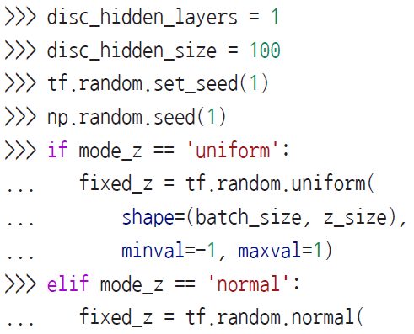
17.2 밑바닥부터 GAN 모델 구현
GAN 모델 훈련하기

Slide 65
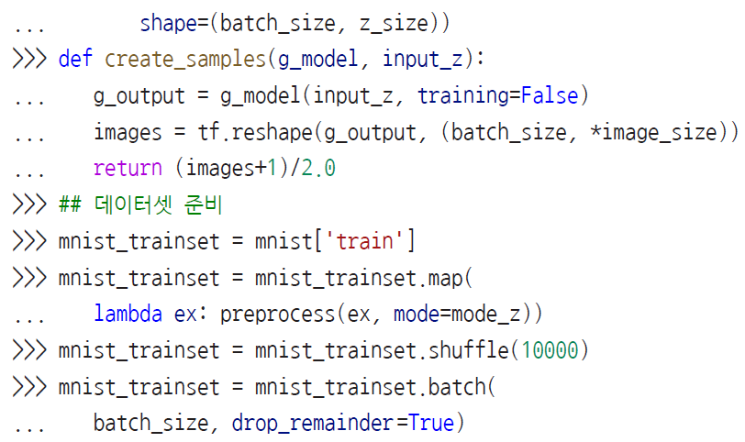
17.2 밑바닥부터 GAN 모델 구현
GAN 모델 훈련하기

Slide 66
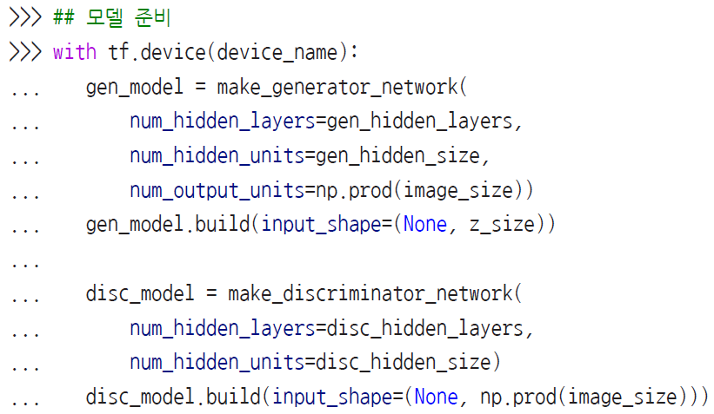
17.2 밑바닥부터 GAN 모델 구현
GAN 모델 훈련하기

Slide 67
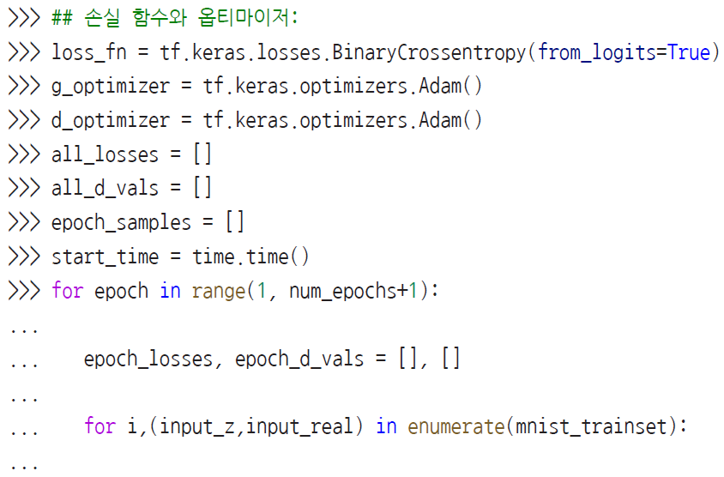
17.2 밑바닥부터 GAN 모델 구현
GAN 모델 훈련하기

Slide 68
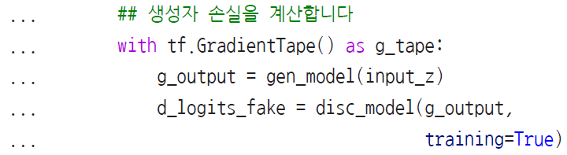
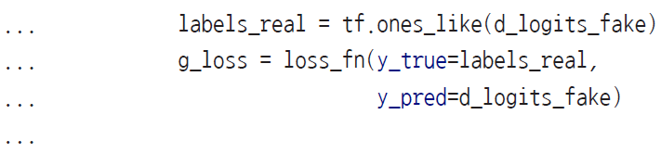
17.2 밑바닥부터 GAN 모델 구현
GAN 모델 훈련하기

Slide 69
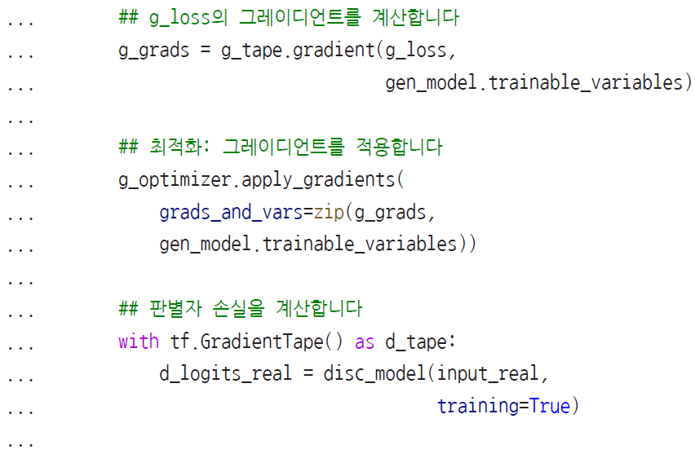
17.2 밑바닥부터 GAN 모델 구현
GAN 모델 훈련하기

Slide 70
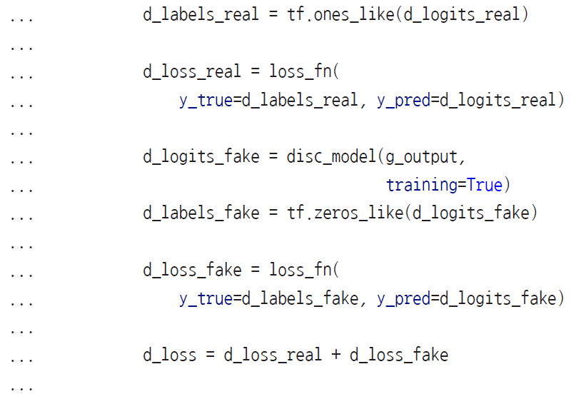
17.2 밑바닥부터 GAN 모델 구현
GAN 모델 훈련하기

Slide 71
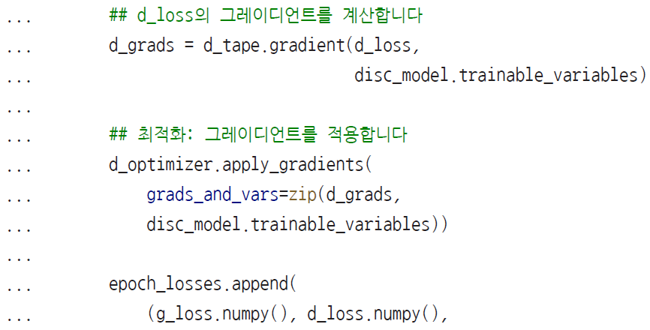
17.2 밑바닥부터 GAN 모델 구현
GAN 모델 훈련하기

Slide 72
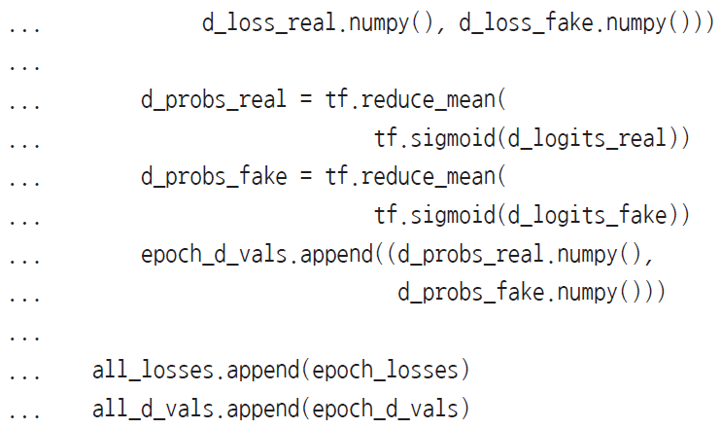
17.2 밑바닥부터 GAN 모델 구현
GAN 모델 훈련하기

Slide 73
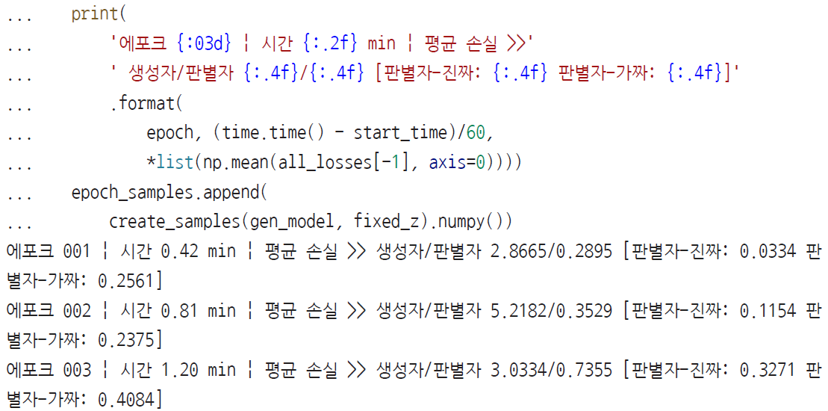
17.2 밑바닥부터 GAN 모델 구현
GAN 모델 훈련하기

Slide 74
17.2 밑바닥부터 GAN 모델 구현
GAN 모델 훈련하기
구글 코랩에서 GPU를 사용하면 이전 코드에서 구현한 훈련 과정은 한 시간 안에 완료(최신 CPU와 GPU가 장착된 컴퓨터에서 실행하면 더 빨리 끝날 수 있음)
모델 훈련이 끝난 후 판별자와 생성자 손실을 그래프로 출력하여 두 신경망의 훈련 과정을 분석하고 수렴하는지 평가해 보는 것이 좋음

Slide 75
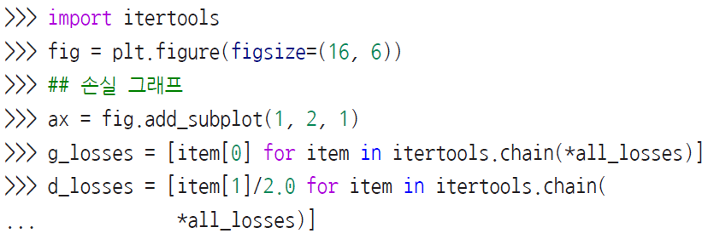
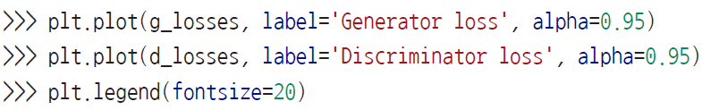
17.2 밑바닥부터 GAN 모델 구현
GAN 모델 훈련하기
또한, 반복마다 판별자에서 계산한 진짜 샘플과 가짜 샘플의 평균 확률을 출력하는 것이 도움이 됨
이 확률이 0.5 근처라면 판별자가 진짜와 가짜 이미지를 잘 구분할 수 없다는 것을 의미

Slide 76
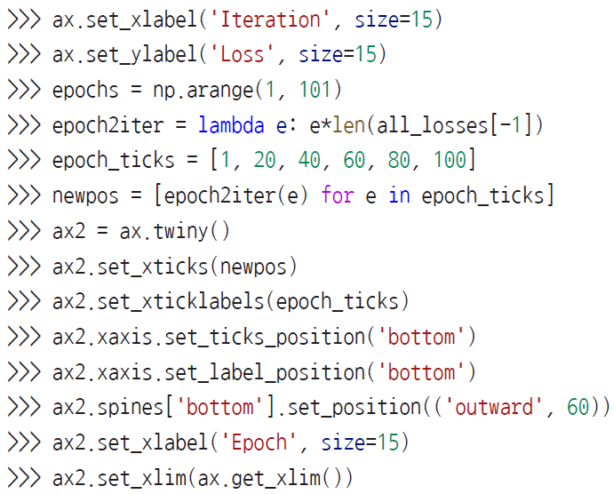
17.2 밑바닥부터 GAN 모델 구현
GAN 모델 훈련하기

Slide 77
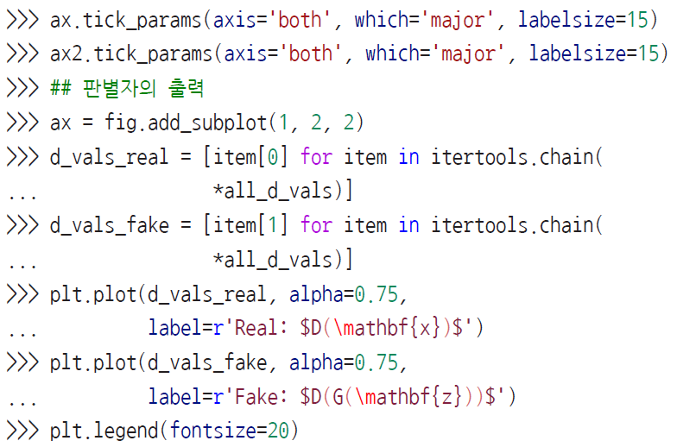
17.2 밑바닥부터 GAN 모델 구현
GAN 모델 훈련하기

Slide 78
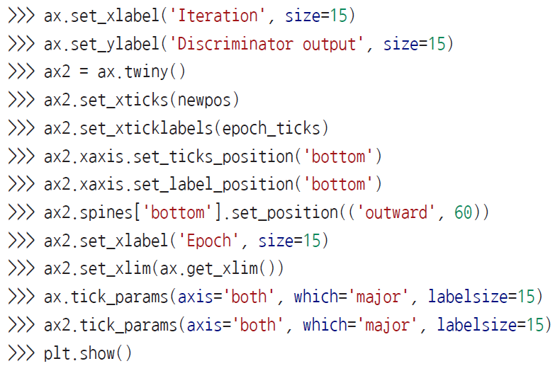
17.2 밑바닥부터 GAN 모델 구현
GAN 모델 훈련하기

Slide 79

17.2 밑바닥부터 GAN 모델 구현
▼ 그림 17-10 GAN 훈련 결과

Slide 80
17.2 밑바닥부터 GAN 모델 구현
GAN 모델 훈련하기
판별자 모델은 로짓을 출력하지만 이 그래프를 위해 배치의 평균을 계산하기 전에 시그모이드 함수로 계산한 확률을 저장
그림 17-10에 있는 판별자 출력을 보면 알 수 있듯이 훈련 초기에는 판별자가 진짜와 가짜 샘플을 매우 정확하게 구별하는 법을 빠르게 배움
즉, 가짜 샘플의 확률이 0에 가까움
가짜 샘플이 전혀 진짜 샘플과 닮지 않았기 때문임
진짜와 가짜 샘플을 구별하는 일은 비교적 쉬움
훈련이 진행되면서 생성자가 더 진짜 같은 이미지를 합성하게 되면 진짜와 가짜 샘플에 대한 확률이 모두 0.5에 가까워짐

Slide 81

17.2 밑바닥부터 GAN 모델 구현
GAN 모델 훈련하기
훈련하는 동안 생성자의 출력, 즉 합성된 이미지가 어떻게 변하는지 확인해 볼 수 있음
에포크가 끝날 때마다 create_samples()를 호출해서 몇 개의 샘플을 생성하고 파이썬 리스트에 저장
다음 코드에서 적절한 에포크 선택을 위해 생성자가 만든 이미지를 그려 보겠음

Slide 82


17.2 밑바닥부터 GAN 모델 구현
GAN 모델 훈련하기

Slide 83

17.2 밑바닥부터 GAN 모델 구현
▼ 그림 17-11 GAN으로 합성한 손글씨 이미지

Slide 84

17.2 밑바닥부터 GAN 모델 구현

Slide 85
17.2 밑바닥부터 GAN 모델 구현
GAN 모델 훈련하기
그림 17-11에서 볼 수 있듯이 생성자 신경망은 훈련이 진행될수록 더 실제 같은 이미지를 만듦
100번째 에포크에서 만들어진 이미지는 MNIST 데이터셋에 있는 손글씨 숫자와 매우 다름

Slide 86
17.2 밑바닥부터 GAN 모델 구현
GAN 모델 훈련하기
이 절에서는 생성자와 판별자에 완전 연결 은닉층 하나만 가진 매우 단순한 GAN 모델을 만들었음
이 GAN 모델을 MNIST 데이터셋에서 훈련한 후 아주 만족스럽지는 않지만 가능성이 있어 보이는 새로운 손글씨 숫자를 만들었음
15장에서 배웠듯이 합성곱 층을 사용한 신경망은 이미지 분류에서 완전 연결 층보다 몇 가지 장점이 있음
비슷한 이유로 이미지 데이터를 다루는 GAN 모델에 합성곱 층을 추가하면 더 나은 결과를 얻을 수 있음

Slide 87
17.3 합성곱 GAN과 바서슈타인 GAN으로 합성 이미지 품질 높이기

Slide 88
17.3 합성곱 GAN과 바서슈타인 GAN으로 합성 이미지 품질 높이기
합성곱 GAN과 바서슈타인 GAN으로 합성 이미지 품질 높이기
이 절에서 앞서 만든 GAN 예제의 성능을 높이기 위해 DCGAN을 만들어 보겠음
여기에 몇가지 중요한 기술을 도입하고 바서슈타인 GAN(Wasserstein GAN, WGAN)을 구현해 보겠음
이 절에서 다룰 기법은 다음과 같음
전치 합성곱
배치 정규화
WGAN
그레이디언트 페널티

Slide 89
17.3 합성곱 GAN과 바서슈타인 GAN으로 합성 이미지 품질 높이기
합성곱 GAN과 바서슈타인 GAN으로 합성 이미지 품질 높이기
2016년에 소개된 DCGAN은 생성자와 판별자 신경망에 합성곱을 사용
먼저 DCGAN은 랜덤 벡터 z를 완전 연결 층으로 적당한 크기의 새로운 벡터로 투영함
그다음 합성곱에 사용되는 형태로 크기를 바꿈(h×w×c)
이 크기는 출력 이미지 크기보다 작음
그다음 몇개의 전치 합성곱(transposed convolution) 층을 사용하여 이 특성 맵을 원하는 출력 크기까지 업샘플링(upsampling)

Slide 90
17.3 합성곱 GAN과 바서슈타인 GAN으로 합성 이미지 품질 높이기
전치 합성곱
15장에서 1차원과 2차원 공간의 합성곱 연산에 대해 배웠음
특히 패딩과 스트라이드 선택에 따라 어떻게 출력 특성 맵이 바뀌는지 보았음
(예를 들어 스트라이드 2를 사용하거나 합성곱층 다음에 풀링 층을 사용해서) 합성곱 연산은 보통 특성 맵을 다운샘플링(downsampling)하지만 전치 합성곱 연산은 특성 맵을 업샘플링하는 데 사용

Slide 91
17.3 합성곱 GAN과 바서슈타인 GAN으로 합성 이미지 품질 높이기
전치 합성곱
전치 합성곱 연산을 이해하기 위해 간단한 사고 실험을 해 보자
n×n 크기의 입력 특성 맵이 있다고 가정하겠음
그다음 이 n×n 크기의 입력에 어떤 패딩과 스트라이드로 2D 합성곱 연산을 적용하여 m×m 크기의 출력 특성 맵을 만듦
입력과 출력의 연결 패턴을 유지하면서 m×m 크기 출력 특성 맵에서 원래 n×n 차원 크기의 특성 맵을 얻는 합성곱을 어떻게 적용할 수 있을까?
n×n 입력 행렬의 크기는 복원되지만 실제 행렬 값은 복원되지 않음

Slide 92

17.3 합성곱 GAN과 바서슈타인 GAN으로 합성 이미지 품질 높이기
▼ 그림 17-12 합성곱과 전치합성곱

Slide 93
17.3 합성곱 GAN과 바서슈타인 GAN으로 합성 이미지 품질 높이기
전치 합성곱
전치 합성곱은 입력 특성 맵의 원소 사이에 0을 끼워 넣어 합성곱을 수행하는 식으로 특성 맵을 업샘플링
그림 17-13은 4×4 크기 입력에 2×2 크기 스트라이드와 2×2 크기 커널로 전치 합성곱을 수행하는 예를 보여 줌
입력 특성 맵에 0을 끼워 넣은 것이 가운데 9×9 크기 행렬
그다음 2×2 크기 커널과 스트라이드 1로 보통의 합성곱을 수행하여 8×8 크기 출력을 만듦
이 합성곱을 반대 방향으로 검증해 보기 위해 9×9 크기 행렬에 스트라이드 2로 보통 합성곱을 적용하면 원본 입력 크기와 같은 4×4 크기 특성 맵이 출력

Slide 94

17.3 합성곱 GAN과 바서슈타인 GAN으로 합성 이미지 품질 높이기
▼ 그림 17-13 2×2 스트라이드와 2×2 커널을 사용한 전치 합성곱

Slide 95
17.3 합성곱 GAN과 바서슈타인 GAN으로 합성 이미지 품질 높이기
전치 합성곱
그림 17-13은 전치 합성곱의 일반적인 동작 방식을 보여 줌
입력 크기, 커널 크기, 스트라이드, 패딩 종류에 따라 출력이 바뀔 수 있음
다양한 경우에 대해 자세히 알고 싶다면 합성곱 계산 가이드 논문을 참고

Slide 96
17.3 합성곱 GAN과 바서슈타인 GAN으로 합성 이미지 품질 높이기
배치 정규화
배치 정규화(Batch Normalization, BatchNorm, BN)는 2015년 세르게이 이오페(Sergey Ioffe)와 크리스티안 세게디(Christian Szegedy)가 제안
배치 정규화의 주요 아이디어 중 하나는 층의 입력을 정규화하고 훈련하는 동안 입력 분포의 변화를 막는 것
이는 모델을 빠르고 안정적으로 수렴하게 만듦

Slide 97
17.3 합성곱 GAN과 바서슈타인 GAN으로 합성 이미지 품질 높이기
배치 정규화
배치 정규화는 계산된 통계 값을 기반으로 미니 배치의 특성을 변환
합성곱 층과 활성화 함수 사이에 있는 특성 맵이 [m×h×w×c] 크기의 4차원 텐서 Z라고 가정해 보자
여기서 m은 배치에 있는 샘플의 개수(즉, 배치 크기)
h×w는 특성 맵의 공간 방향 차원
c는 채널 개수

Slide 98

17.3 합성곱 GAN과 바서슈타인 GAN으로 합성 이미지 품질 높이기
배치 정규화
배치 정규화는 다음과 같이 세 단계로 정리할 수 있음
1. 미니 배치 입력의 평균과 표준 편차를 계산
여기서 μ_{B}와 σ²_{B}의 크기는 c

Slide 99


17.3 합성곱 GAN과 바서슈타인 GAN으로 합성 이미지 품질 높이기
배치 정규화
2. 배치에 있는 모든 샘플의 입력을 표준화
여기서 ϵ은 수치 안정성(즉, 0 나눗셈 방지)을 위한 작은 값
3. 정규화된 입력을 학습되는 두 개의 파라미터 벡터 γ와 β로 스케일을 조정하고 이동
이 파라미터의 크기는 c(채널 개수)

Slide 100

17.3 합성곱 GAN과 바서슈타인 GAN으로 합성 이미지 품질 높이기
▼ 그림 17-14 배치 정규화

Slide 101

17.3 합성곱 GAN과 바서슈타인 GAN으로 합성 이미지 품질 높이기
배치 정규화
배치 정규화의 단계 1에서 미니 배치의 평균 μ_{B}와 표준 편차 σ_{B}가 계산
μ_{B}와 편차 σ_{B}는 크기가 c인 벡터(c는 채널 개수)
그다음 단계 2에서 이 통계 값을 사용하여 미니 배치의 샘플을 z 점수 정규화(표준화)로 변환하여 표준화된 입력 를 만듦
입력 값은 원점에 맞추어지고 단위 분산을 가지게 됨
이는 경사 하강법 기반의 최적화 방식에 바람직한 성질
반면 각기 다른 미니 배치에서 동일한 성질을 같도록 항상 입력을 정규화하면 신경망의 표현 능력에 큰 영향을 미칠 수 있음
x~N(0, 1)인 특성이 시그모이드 함수 σ(x)를 통과할때 0에 가까운 값은 선형적인 영역이기 때문임
단계 3에서 크기가 c(채널 개수)인 학습 가능한 파라미터 β와 γ를 사용하여 정규화된 특성을 이동시키고 분산시킴

Slide 102
17.3 합성곱 GAN과 바서슈타인 GAN으로 합성 이미지 품질 높이기
배치 정규화
훈련하는 동안 이동 평균 μ_{B}와 이동 분산 σ_{B}²을 계산
이 값과 튜닝 파라미터 β와 γ를 함께 사용하여 평가 시에 테스트 샘플을 정규화

Slide 103
17.3 합성곱 GAN과 바서슈타인 GAN으로 합성 이미지 품질 높이기
배치 정규화
텐서플로 케라스 API는 모델을 정의할 때 층처럼 사용할 수 있도록 tf.keras.layers.BatchNormalization() 클래스를 제공
이 층은 앞서 설명한 배치 정규화의 모든 단계를 수행
학습되는 파라미터 γ와 β는 training=False 또는 training=True로 설정하여 업데이트되는 동작을 결정할 수 있음
케라스는 이 매개변수를 사용하여 훈련하는 동안만 이 파라미터를 업데이트

Slide 104
17.3 합성곱 GAN과 바서슈타인 GAN으로 합성 이미지 품질 높이기
생성자와 판별자 구현
이제 앞으로 구현할 DCGAN 모델의 주요 구성 요소를 소개
생성자와 판별자 구조는 그림 17-15에 요약되어 있음
생성자는 크기가 20인 벡터 z를 입력으로 받아 완전 연결 (밀집) 층을 적용하여 크기를 6,272로 늘림
그다음 크기가 7×7×128인 랭크 3 텐서로 변환(공간 방향 차원이 7×7이고 채널 개수는 128개)
이어서 tf.keras.layers.Conv2DTranspose()를 사용한 전치 합성곱 몇 개를 거치면서 이 특성 맵을 공간 방향의 차원이 28×28이 될 때까지 업샘플링
전치 합성곱 층을 지나면서 채널 개수는 절반으로 줄어듦
예외적으로 마지막 전치 합성곱은 흑백 이미지를 만들기 위해 하나의 출력 필터만 사용
전치 합성곱 층 뒤에는 배치 정규화와 LeakyReLU 활성화 함수가 놓임
마지막 전치 합성곱 층에는 (배치 정규화 없이) tanh 활성화 함수를 사용

Slide 105

17.3 합성곱 GAN과 바서슈타인 GAN으로 합성 이미지 품질 높이기
▼ 그림 17-15 생성자 신경망

Slide 106
17.3 합성곱 GAN과 바서슈타인 GAN으로 합성 이미지 품질 높이기
생성자와 판별자 구현
판별자는 28×28×1 크기 이미지를 입력으로 받아 네 개의 합성곱 층을 통과시킴
처음 세개의 합성곱 층은 공간 차원을 4배로 줄이고 특성 맵의 차원 개수를 늘림
각 합성곱 층 다음에는 배치 정규화와 LeakyReLU 활성화 함수, rate=0.3(드롭아웃 확률)인 드롭아웃 층이 뒤따름
마지막 합성곱 층은 7×7 크기의 커널을 사용하고 하나의 필터를 사용하여 출력 차원을 1×1×1로 줄임

Slide 107

17.3 합성곱 GAN과 바서슈타인 GAN으로 합성 이미지 품질 높이기
▼ 그림 17-16 판별자 신경망

Slide 108

17.3 합성곱 GAN과 바서슈타인 GAN으로 합성 이미지 품질 높이기
생성자와 판별자 구현
생성자와 판별자 신경망을 만드는 두 헬퍼 함수 코드는 다음과 같음

Slide 109

17.3 합성곱 GAN과 바서슈타인 GAN으로 합성 이미지 품질 높이기
생성자와 판별자 구현

Slide 110

17.3 합성곱 GAN과 바서슈타인 GAN으로 합성 이미지 품질 높이기
생성자와 판별자 구현

Slide 111

17.3 합성곱 GAN과 바서슈타인 GAN으로 합성 이미지 품질 높이기
생성자와 판별자 구현

Slide 112

17.3 합성곱 GAN과 바서슈타인 GAN으로 합성 이미지 품질 높이기
생성자와 판별자 구현

Slide 113

17.3 합성곱 GAN과 바서슈타인 GAN으로 합성 이미지 품질 높이기
생성자와 판별자 구현

Slide 114
17.3 합성곱 GAN과 바서슈타인 GAN으로 합성 이미지 품질 높이기
생성자와 판별자 구현
이 두 헬퍼 함수를 사용하여 DCGAN 모델을 만들어 훈련할 수 있음
이전 절에서 간단한 완전 연결 층을 사용한 GAN을 만들 때 준비했던 MNIST 데이터셋 객체를 사용하면 됨
또한, 이전과 동일한 손실 함수와 훈련 루프를 사용할 수 있음

Slide 115

17.3 합성곱 GAN과 바서슈타인 GAN으로 합성 이미지 품질 높이기
생성자와 판별자 구현
데이터셋 변환을 위한 preprocess() 함수는 이미지를 펼친 벡터가 아니라 이미지 텐서를 출력해야 함
다음 코드에서 데이터셋을 만들기 위해 필요한 수정 사항을 보여 줌
생성자와 판별자 신경망을 만들겠음

Slide 116

17.3 합성곱 GAN과 바서슈타인 GAN으로 합성 이미지 품질 높이기
생성자와 판별자 구현

Slide 117

17.3 합성곱 GAN과 바서슈타인 GAN으로 합성 이미지 품질 높이기
생성자와 판별자 구현
헬퍼 함수 make_dcgan_generator()를 사용하여 생성자 신경망을 만듦
구조는 다음과 같음

Slide 118


17.3 합성곱 GAN과 바서슈타인 GAN으로 합성 이미지 품질 높이기
생성자와 판별자 구현

Slide 119

17.3 합성곱 GAN과 바서슈타인 GAN으로 합성 이미지 품질 높이기
생성자와 판별자 구현

Slide 120

17.3 합성곱 GAN과 바서슈타인 GAN으로 합성 이미지 품질 높이기
생성자와 판별자 구현
비슷하게 판별자 신경망을 만들고 구조를 출력

Slide 121

17.3 합성곱 GAN과 바서슈타인 GAN으로 합성 이미지 품질 높이기
생성자와 판별자 구현

Slide 122

17.3 합성곱 GAN과 바서슈타인 GAN으로 합성 이미지 품질 높이기
생성자와 판별자 구현

Slide 123
17.3 합성곱 GAN과 바서슈타인 GAN으로 합성 이미지 품질 높이기
생성자와 판별자 구현
배치 정규화 층의 파라미터 개수는 채널 개수의 4배(4×채널 개수)
배치 정규화 층의 파라미터를 다시 정리해 보자
(훈련되지 않는 파라미터인) μ_{B}와 σ_{B}는 주어진 배치에서 계산된 각 특성의 평균과 표준 편차를 나타냄
γ와 β는 훈련되는 배치 정규화 파라미터
이 신경망 구조는 크로스 엔트로피 손실 함수를 사용했을 때 아주 잘 동작하지 않음

Slide 124
17.3 합성곱 GAN과 바서슈타인 GAN으로 합성 이미지 품질 높이기
두 분포 사이의 거리 측정
먼저 두 분포 사이의 발산을 계산하는 여러 가지 방법을 알아보겠음
그다음 원본 GAN 모델에서 사용하는 측정 방법을 살펴보자
마지막으로 이 측정 방법을 바꾸어 WGAN을 구현해 보겠음
이 장 초반에 언급했듯이 생성자 모델은 훈련 데이터셋과 같은 분포를 가진 새로운 샘플을 합성하는 방법을 배우는 것이 목적
그림 17-17에서 볼 수 있듯이 P(x)와 Q(x)가 랜덤 변수 x의분포를 나타냄
먼저 그림 17-17에서 두 분포 P와 Q 사이의 거리(dissimilarity)를 측정할 수 있는 여러 방법을 알아보자

Slide 125

17.3 합성곱 GAN과 바서슈타인 GAN으로 합성 이미지 품질 높이기
▼ 그림 17-17 여러 가지 거리 측정 방법

Slide 126
17.3 합성곱 GAN과 바서슈타인 GAN으로 합성 이미지 품질 높이기
두 분포 사이의 거리 측정
TV 측정 방법에서 사용한 상한 sup(S)는 S의 모든 원소보다 큰 가장 작은 값을 의미
다른 말로 하면 sup(S)는 S의 최소 상계(least upper bound)
반대로 EM 거리에서 사용된 하한 함수 inf (S)는 S의 모든 원소보다 작은 가장 큰 값을 의미 (최대 하계(greatest lower bound))
이 방법들이 이루려고 하는 목적을 쉬운 말로 풀어서 이해해 보겠음
먼저 TV 거리는 각 포인트에서 두 분산 사이의 가장 큰 차이를 측정

Slide 127
17.3 합성곱 GAN과 바서슈타인 GAN으로 합성 이미지 품질 높이기
두 분포 사이의 거리 측정
EM 거리는 한 분포에서 다른 분포로 변환할 때 필요한 최소의 작업량으로 해석할 수 있음
EM 거리의 하한 함수는 주변 확률 분포 P와 Q의 결합 확률 분포 집합인 (P, Q)에 대해
계산
γ(u, v)는 이동 계획(transfer plan)
위치 u에서 v로 확률 ‘흙무더기’를 옮기는 방법을 의미
옮긴 후 유효한 분포를 유지해야 한다는 몇 가지 조건이 붙음
EM 거리를 계산하는 것은 최적의 이동 계획 γ(u, v)를 찾는 것으로 그 자체가 최적화 문제
쿨백-라이블러(KL)와 젠슨-섀넌(JS) 발산은 정보 이론 분야에서 유래
KL 발산은 대칭이 아님
즉, KL(P||Q) ≠ KL(Q||P)
반대로 JS 발산은 대칭

Slide 128
17.3 합성곱 GAN과 바서슈타인 GAN으로 합성 이미지 품질 높이기
두 분포 사이의 거리 측정
그림 17-17에 있는 거리 측정 공식은 연속 분포에 대해 정의되지만 이산적인 경우로 확장할 수 있음
간단한 두 개의 이산 분포를 사용하여 몇 가지 거리 측정 공식을 계산하는 예를 그림 17-18에 나타냈음

Slide 129

17.3 합성곱 GAN과 바서슈타인 GAN으로 합성 이미지 품질 높이기
▼ 그림 17-18 이산 분포의 거리 측정 예

Slide 130

17.3 합성곱 GAN과 바서슈타인 GAN으로 합성 이미지 품질 높이기
두 분포 사이의 거리 측정
이 예에서 EM 거리의 경우 x = 2에서 Q(x)가 을 넘음
반면 다른 두 x에서 Q의 값은 1/3 아래임
최소한의 이동 거리는 그림 17-18에 있듯이 x = 2에서 초과된 값을 x = 1과 x = 3으로 이동하는 것
간단한 예이기 때문에 이 이동이 모든 가능한 이동 방법 중에 최소라는 것을 쉽게 알 수 있음
복잡한 문제에서는 이렇게 하기가 불가능함

Slide 131
17.3 합성곱 GAN과 바서슈타인 GAN으로 합성 이미지 품질 높이기
두 분포 사이의 거리 측정
이제 GAN 이야기로 돌아가서 다른 종류의 거리 측정 방법이 GAN의 손실 함수에 어떻게 연관되어 있는지 알아보자
원본 GAN에 있는 손실 함수는 진짜와 가짜 샘플 사이의 JS 발산을 최소화하는 것임을 수학적으로 증명할 수 있음
한 논문에서 언급했듯이 JS 발산은 GAN 모델 훈련을 할 때 문제가 있음
훈련 성능을 높이기 위해 연구자들은 EM 거리를 진짜와 가짜 샘플 분포 사이의 거리를 측정하는 데 사용

Slide 132

17.3 합성곱 GAN과 바서슈타인 GAN으로 합성 이미지 품질 높이기
두 분포 사이의 거리 측정
이제 GAN을 훈련하기 위해 EM 거리를 어떻게 사용할 수 있는지 알아보겠음
P_{r}이 진짜 샘플의 분포이고 P_{g}가 가짜 (생성된) 샘플의 분포라고 가정하겠음
EM 거리 공식의 P와 Q를 P_{r}과 P_{g}로 바꿈
앞서 언급한 것처럼 EM 거리를 계산하는 것은 그 자체가 최적화 문제
계산하기 매우 어려움
특히 GAN 훈련 반복마다 이 계산을 반복해야 할 때임
다행히 EM 거리 계산을 칸토로비치-루빈스타인 쌍대성(Kantorovich-Rubinstein duality) 이론을 사용하여 다음과 같이 단순화할 수 있음
여기서 상한은 ||f||_{L} ≤ 1인 1-립시츠(1-Lipschitz) 연속 함수에 대해 적용

Slide 133
17.3 합성곱 GAN과 바서슈타인 GAN으로 합성 이미지 품질 높이기
GAN에 EM 거리 사용
이제 문제는 GAN에서 진짜(P_{r})와 가짜(P_{g}) 샘플 분포 사이의 바서슈타인 거리를 계산하기 위한 1-립시츠 함수를 어떻게 찾느냐는 것
WGAN의 이론 개념이 처음에는 복잡하게 보일 수 있지만 이 질문의 답은 보기보다 간단함
심층 신경망이 어떤 함수도 근사할 수 있다는 것을 기억하자
신경망 모델을 훈련하여 바서슈타인 거리 함수를 근사할 수 있다는 의미
이전 절에서 보았듯이 기본 GAN은 판별자를 분류기 형태로 사용
WGAN에서는 판별자를 바꾸어 확률 점수 대신에 스칼라 점수를 반환하는 비평자(critic)로 바꿀 수 있음
(갤러리에 있는 미술품에 점수를 매기는 미술 비평가처럼) 이 점수를 입력 이미지가 얼마나 진짜 같은지 나타내는 정도로 해석할 수 있음

Slide 134



17.3 합성곱 GAN과 바서슈타인 GAN으로 합성 이미지 품질 높이기
GAN에 EM 거리 사용
바서슈타인 거리를 사용하여 GAN을 훈련하기 위해 판별자 D와 생성자 G의 손실을 다음과 같이 정의
비평자(즉, 판별자 신경망)는 진짜 이미지 샘플의 배치와 합성 샘플의 배치에 대한 출력을 반환
이를 각가 D(x)와 D(G(z))로 표시
그러면 손실은 다음과 같이 정의할 수 있음
판별자 손실의 진짜 샘플에 대한 항:
판별자 손실의 가짜 샘플에 대한 항:
생성자 손실:

Slide 135
17.3 합성곱 GAN과 바서슈타인 GAN으로 합성 이미지 품질 높이기
GAN에 EM 거리 사용
이것이 WGAN에 필요한 전부
다만 비평자 함수의 1-립시츠 성질을 훈련하는 동안 유지하면 됨
이를 위해 WGAN 논문이 제안하는 방법은 가중치를 작은 범위, 예를 들어 [- 0.01,0.01] 사이로 클리핑(clipping)하는 것

Slide 136
17.3 합성곱 GAN과 바서슈타인 GAN으로 합성 이미지 품질 높이기
그레이디언트 페널티
WGAN 논문에서는 판별자(또는 비평자)의 1-립시츠 성질을 위해 가중치 클리핑을 제안
한 논문에서 가중치 클리핑이 그레이디언트 폭주와 소실로 이끈다는 것을 보였음
또한, 가중치 클리핑 때문에 충분한 성능을 내지 못할 수 있음
즉, 비평자 신경망이 복잡하지 않고 간단한 함수만 학습할 수 있음
가중치 클리핑 대신에 이 논문의 저자들은 다른 대안으로 그레이디언트 페널티(Gradient Penalty, GP)를 제안
이것이 바로 WGAN-GP

Slide 137




17.3 합성곱 GAN과 바서슈타인 GAN으로 합성 이미지 품질 높이기
그레이디언트 페널티
반복마다 더해지는 GP 과정은 다음 단계로 요약할 수 있음
1. 한 배치에서 진짜와 가짜 샘플의 각 쌍 에 대해 균등 분포에서 랜덤한 수 α^{[i]}를 샘플링
즉, α^{[i]}∈U(0, 1)
2. 진짜와 가짜 샘플 사이를 와 같이 보간함
결국 보간된 샘플의 배치가 만들어짐
3. 보간된 전체 샘플에 대해 판별자 (비평자) 출력 를 계산
4. 각 보간된 샘플에 대해 비평자 출력의 그레이디언트 를 계산
5. 과 같이 GP를 계산

Slide 138

17.3 합성곱 GAN과 바서슈타인 GAN으로 합성 이미지 품질 높이기
그레이디언트 페널티
판별자의 총 손실은 다음과 같음
여기서 λ는 튜닝 가능한 하이퍼파라미터

Slide 139

17.3 합성곱 GAN과 바서슈타인 GAN으로 합성 이미지 품질 높이기
WGAN-GP로 DCGAN 모델 훈련
DCGAN의 생성자와 판별자 신경망을 만드는 헬퍼 함수를 앞서 이미 정의(make_dcgan_generator()와 make_dcgan_discriminator())
이 DCGAN 모델을 만드는 코드는 다음과 같음

Slide 140

17.3 합성곱 GAN과 바서슈타인 GAN으로 합성 이미지 품질 높이기
WGAN-GP로 DCGAN 모델 훈련

Slide 141

17.3 합성곱 GAN과 바서슈타인 GAN으로 합성 이미지 품질 높이기
WGAN-GP로 DCGAN 모델 훈련
이제 모델을 훈련
일반적으로 (GP가 없는) WGAN에는 RMSProp 옵티마이저가 권장
반면 WGAN-GP에는 Adam 옵티마이저를 사용
코드는 다음과 같음

Slide 142

17.3 합성곱 GAN과 바서슈타인 GAN으로 합성 이미지 품질 높이기
WGAN-GP로 DCGAN 모델 훈련

Slide 143


17.3 합성곱 GAN과 바서슈타인 GAN으로 합성 이미지 품질 높이기
WGAN-GP로 DCGAN 모델 훈련

Slide 144

17.3 합성곱 GAN과 바서슈타인 GAN으로 합성 이미지 품질 높이기
WGAN-GP로 DCGAN 모델 훈련

Slide 145

17.3 합성곱 GAN과 바서슈타인 GAN으로 합성 이미지 품질 높이기
WGAN-GP로 DCGAN 모델 훈련

Slide 146


17.3 합성곱 GAN과 바서슈타인 GAN으로 합성 이미지 품질 높이기
WGAN-GP로 DCGAN 모델 훈련

Slide 147

17.3 합성곱 GAN과 바서슈타인 GAN으로 합성 이미지 품질 높이기
WGAN-GP로 DCGAN 모델 훈련

Slide 148

17.3 합성곱 GAN과 바서슈타인 GAN으로 합성 이미지 품질 높이기
WGAN-GP로 DCGAN 모델 훈련
마지막으로 몇몇 에포크에서 저장한 샘플을 그래프로 그려 보겠음
모델이 어떻게 학습하는지와 학습하는 동안에 합성 샘플의 품질이 어떻게 바뀌는지 볼 수 있음

Slide 149

17.3 합성곱 GAN과 바서슈타인 GAN으로 합성 이미지 품질 높이기
WGAN-GP로 DCGAN 모델 훈련

Slide 150

17.3 합성곱 GAN과 바서슈타인 GAN으로 합성 이미지 품질 높이기
▼ 그림 17-19 WGAN으로 합성된 손글씨 숫자

Slide 151

17.3 합성곱 GAN과 바서슈타인 GAN으로 합성 이미지 품질 높이기

Slide 152
17.3 합성곱 GAN과 바서슈타인 GAN으로 합성 이미지 품질 높이기
WGAN-GP로 DCGAN 모델 훈련
바닐라 GAN에서 사용했던 것과 동일한 코드를 사용하여 그림을 그렸음
샘플을 비교해 보면(바서슈타인과 GP를 사용한) DCGAN이 훨씬 높은 품질의 이미지를 생성한다는 것을 알 수 있음

Slide 153
17.3 합성곱 GAN과 바서슈타인 GAN으로 합성 이미지 품질 높이기
모드 붕괴
GAN은 적대적인 특징 때문에 훈련하기 어렵기로 악명이 높음
GAN을 훈련할 때 실패하는 흔한 이유 중 하나는 생성자가 작은 부분 공간에 갇혀 단순한 샘플만 생성하는 것을 학습할 때임
이를 모드 붕괴(mode collapse)라고 부름
이에 대한 예가 그림 17-20에 있음
이 그림의 합성 샘플은 특별히 고른 것이 아님
생성자가 데이터의 전체 분포를 학습하지 못하고 한 부분 공간에 초점을 맞추는 데 그쳤음을 보여 줌

Slide 154

17.3 합성곱 GAN과 바서슈타인 GAN으로 합성 이미지 품질 높이기
▼ 그림 17-20 모드 붕괴

Slide 155
17.3 합성곱 GAN과 바서슈타인 GAN으로 합성 이미지 품질 높이기
모드 붕괴
그레이디언트 폭주와 소멸 문제 외에도 GAN 훈련을 어렵게 만들 수 있는 또 다른 면이 있음(진짜 GAN 훈련은 예술에 가까움)
GAN 전문가들이 권장하는 몇 가지 기법이 있음
한 가지 기법은 미니 배치 판별(mini-batch discrimination)
가짜나 진짜 샘플로만 이루어진 배치를 따로 판별자에게 주입
미니 배치 판별에서는 판별자가 배치가 진짜인지 가짜인지 판단하기 위해 배치 안의 샘플을 비교
만약 모델이 모드 붕괴 문제를 겪고 있다면 진짜 샘플로만 구성된 배치가 가짜 배치보다 다양성이 높을 것

Slide 156
17.3 합성곱 GAN과 바서슈타인 GAN으로 합성 이미지 품질 높이기
모드 붕괴
안정적인 GAN 훈련을 위해 널리 사용하는 또 다른 기법은 특성 매칭(feature matching)
특성 매칭에서는 생성자의 목적 함수를 조금 수정
판별자의 중간 표현(특성 맵)을 기반으로 원본 이미지와 합성 이미지 간의 차이를 최소화하는 추가적인 항을 더함
이 기법에 대해 더 알고 싶다면 논문을 참고

Slide 157
17.3 합성곱 GAN과 바서슈타인 GAN으로 합성 이미지 품질 높이기
모드 붕괴
훈련하는 동안에 GAN이 몇 개의 모드에 갇혀 이 사이를 왔다 갔다 할 수 있음
이런 상황을 피하기 위해 저장된 예전 샘플 일부를 판별자에게 주입하여 생성자가 이전 모드를 다시 생성하지 않도록 방지할 수 있음
이런 기법을 경험 재생(experience replay)이라고 부름
또한, 랜덤시드(random seed)가 다른 여러 개의 GAN을 훈련하여 단일 모델이 아니라 모델의 조합이 전체 데이터 분포를 대부분 커버하게 만들 수 있음

Slide 158
17.4 다른 GAN 애플리케이션

Slide 159
17.4 다른 GAN 애플리케이션
다른 GAN 애플리케이션
이 장에서는 GAN을 사용하여 샘플을 생성하는 데 주로 초점을 맞추었고 합성된 샘플의 품질을 향상하기 위한 몇 가지 기법을 알아보았음
GAN 애플리케이션은 컴퓨터 비전, 머신 러닝, 과학과 공학 분야로도 빠르게 확장되고 있음
다양한 GAN 모델과 애플리케이션은 https://github.com/hindupuravinash/the-gan-zoo에서 찾을 수 있음

Slide 160

17.4 다른 GAN 애플리케이션
다른 GAN 애플리케이션
여기서는 GAN을 비지도 학습의 하나로 다루었음
즉, 이 장에서 소개한 모델은 클래스 레이블 정보를 사용하지 않음
GAN은 준지도와 지도 학습 작업에도 일반화될 수 있음
예를 들어 cGAN(conditional GAN)은 클래스 레이블을 사용하여 주어진 레이블 조건에 맞는 새로운 이미지 를 합성
MNIST 데이터셋에 적용하면 0~9 사이의 숫자를 선택하여 이미지를 생성할 수 있음
또한, cGAN은 이미지-투-이미지(image-to-image) 변환을 수행할 수 있음
특정 도메인의 이미지를 다른 도메인으로 변환하는 것을 학습
이와 관련된 흥미로운 알고리즘은 Pix2Pix
Pix2Pix 알고리즘에서 판별자는 전체 이미지에 대한 하나의 예측을 만드는 것이 아니라 이미지의 패치에 대한 진짜와 가짜 예측을 만듦

Slide 161
17.4 다른 GAN 애플리케이션
다른 GAN 애플리케이션
CycleGAN은 cGAN을 기반으로 이미지-투-이미지 변환을 위한 흥미로운 GAN 모델
CycleGAN에서는 두 도메인의 훈련 샘플이 짝을 이루지 않음
즉, 입력과 출력 사이에 일대일 관계가 없음
예를 들어 CycleGAN을 사용하면 여름 사진을 겨울 사진으로 바꾸거나 말을 얼룩말로 바꿀 수 있음

Slide 162
17.5 요약

Slide 163
17.5 요약
요약
이 장에서 먼저 딥러닝 분야의 생성 모델을 배웠음
생성 모델의 주요 목적은 새로운 데이터를 합성하는 것
그다음 GAN이 생성자 신경망과 판별자 신경망을 적대적인 훈련하에서 서로 경쟁하게 만들어 어떻게 두 신경망을 향상시키는지 알아보았음
생성자와 판별자 신경망에 완전 연결 층만을 사용하여 간단한 GAN 모델을 구현
또한, GAN 모델을 향상시킬 수 있는 방법을 다루었음
먼저 생성자와 판별자에 심층 합성곱 신경망을 사용한 DCGAN을 보았음
이 과정에서 전치 합성곱(특성 맵의 공간 차원을 업샘플링)과 배치 정규화(훈련 과정의 수렴을 향상시킴)라는 새로운 개념을 배웠음

Slide 164
17.5 요약
요약
그다음 진짜와 가짜 샘플 분포 사이의 거리를 측정하기 위해 EM 거리를 사용하는 WGAN을 살펴보았음
마지막으로 가중치를 클리핑하는 대신 1-립시츠 속성을 유지하기 위해 GP를 사용한 WGAN에 대해 이야기했음

